Slide 1
EVALPROSOFT
Administración de Proyectos
Equipo 7

Slide 2
¿Qué significa EvalProsoft?
Evaluación de Procesos de Software

Slide 3
¿Qué es EvalProSoft?
Es una técnica para la evaluación de la implementación de la metodología MoProsoft.
Esta técnica se plantea desde el punto de vista del Evaluador y propone las métricas para la evaluación y confirmación de la ejecución de los procesos del negocio.

Slide 4
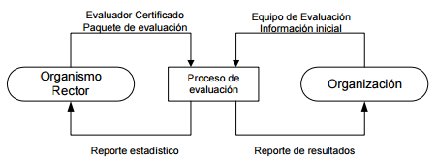
¿Cómo funciona EvalProSoft?
El Método de Evaluación involucra al Organismo Rector y a la organización a evaluar.

Slide 5
Descripción general del método de evaluación.
El Método de Evaluación usa como modelo de procesos de referencia el modelo de procesos basada en MoProSoft.
Para calificar el nivel de capacidad de los procesos, se utiliza el Modelo de capacidades de procesos.
El proceso de evaluación considera las condiciones para iniciar una evaluación, las actividades de planeación, ejecución, generación y entrega de resultados y el cierre.

Slide 6
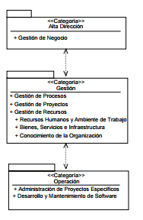
MoProSoft
Se tiene el modelo de referencia «MoProSoft» :
La Alta dirección.
Gestión
Operación.

Slide 7
Procedimiento de Evaluación
PRE-EVALUACION.
EVALUACION.
GENERACION DE RESULTADOS.

Slide 8
¿Cómo se evalúa?
La capacidad de proceso se evalúa en una escala de 0 a 5.
El valor cero se asocia al nivel de capacidad más bajo, y significa que no se alcanza el propósito del proceso. El valor 5 se asocia al nivel de capacidad más alto y significa que se logran las metas de negocio actuales y proyectadas a través de la optimización y mejora continua del proceso.

Slide 9
Descripción de los niveles
• Nivel 0: Proceso incompleto
• Nivel 1: Proceso realizado
*Atributo de realización del proceso.
• Nivel 2: Proceso administrado
* Atributo de administración de la realización.
* Atributo de administración del producto de trabajo.
• Nivel 3: Proceso establecido:
* Atributo de definición del proceso.
* Atributo de implantación del proceso.
• Nivel 4: Proceso predecible
* Atributo de medición del proceso.
* Atributo de control del proceso.
• Nivel 5: Proceso optimizado.
* Atributo de innovación del proceso.
* Atributo de optimización del proceso.

Slide 10
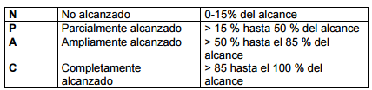
Calificación de los atributos del proceso
El grado del cumplimiento del atributo del proceso se califica usando la siguiente escala:

Slide 11
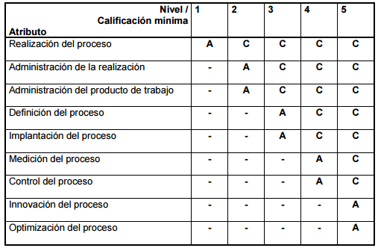
Calificaciones del nivel de capacidad del proceso.
El nivel de capacidad alcanzado por proceso se deriva de la calificación de los atributos correspondientes tomando como referencia la siguiente tabla.

Slide 12
¿Cuál es el objetivo de la Evaluación?
El propósito del procedimiento de evaluación es determinar la ubicación o status de la empresa en relación al modelo MoProSoft, y orientarla hacia un camino ordenado de mejoramiento.

Slide 13
Condiciones para iniciar una evaluación
En una evaluación para la acreditación de capacidades, el Promotor selecciona un Evaluador Certificado de la lista vigente de evaluadores certificados, que proporciona el Organismo Rector. Una vez seleccionado, el Evaluador Certificado revisa los datos de la organización de la organización y establece con el Promotor el acuerdo de la evaluación.

Slide 14
Los datos de la organización deben contener
Nombre de la organización y/o la(s) unidad(es) administrativa(s) a evaluar
Nombre del Promotor y su relación con la organización
Organigrama de la organización
Plan de mejora (en caso de existir)
Relación entre los Requisitos de procesos y los procesos de la organización
Inventario de proyectos dentro del alcance de la evaluación
Candidatos al Equipo de Evaluación

Slide 15
El acuerdo de la evaluación contiene al menos los siguientes puntos
Nombre de la organización y/o la(s) unidad(es) administrativa(s) a evaluar
Nombre del Promotor y su relación con la organización
Organigrama de la organización
Nombre del Evaluador Certificado y número de acreditación ante el Organismo Rector
Nombre del Representante de la Organización
Nombre del Facilitador de la organización
Propósito de la evaluación, que incluye el tipo de evaluación y los niveles de capacidad esperados.

Slide 16
continuación
Alcance de la evaluación.
Incluye:  unidades administrativas a evaluar y los procesos que se van a revisar de acuerdo a la estrategia de implantación para el modelo, indicando aquellos que queden excluidos por no ser aplicables para la evaluación y su justificación ;  nivel de capacidad mayor a ser investigado para cada proceso; y  unidad administrativa que produce los procesos.
Versión del Método de Evaluación
Duración de la evaluación, fecha de inicio y final
Restricciones, que incluyen la disponibilidad de recursos, cantidad de proyectos a examinar en la evaluación, propietario de los resultados de la evaluación y cualquier restricción de uso de estos resultados.
Acuerdo de confidencialidad general sobre el control de la información resultante de la evaluación.
Procedimiento de control de cambios, mecanismo acordado con el Promotor o la autoridad asignada por él para realizar cualquier cambio en las entradas de la evaluación

Slide 17
Resultados de Evaluación
El reporte de resultados de la evaluación, que se entrega a la organización, contiene la siguiente información:
• Nombre de la organización evaluada
• Nombre del Promotor y su rol dentro de la organización
• Nombre del Evaluador Certificado, Equipo de Evaluación, y sus roles dentro de la evaluación
• Versión del Método de Evaluación

Slide 18
Resultados de Evaluación
• Procesos evaluados
• Fechas de la evaluación
• Tabla de perfiles de calificaciones de atributos de cada proceso evaluado.
• Perfil del nivel de capacidad de los procesos implantados y un nivel de madurez de capacidades
• Resumen de hallazgos detectados para cada proceso
• Resumen de hallazgos que aplican a varios procesos
• Hallazgos que no están directamente relacionadas con la parte de requisitos de procesos, pero que afectan a la implantación.

Slide 19
Adicionalmente, el Evaluador Certificado elabora y entrega al Organismo Rector el reporte estadístico de la evaluación.

Slide 20
Perfil del Evaluador
Capacitación. Ser un profesional capacitado en la norma Tecnología de la información – Software – Modelo de procesos y método de evaluación para desarrollo y mantenimiento de software por el Organismo Rector o por una organización autorizada por éste.
Educación. Poseer un grado académico o experiencia equivalente en ciencia o ingeniería de computación o área similar.
Experiencia. Tener experiencia laboral o de consultoría en áreas especializadas de desarrollo y mantenimiento de software o aseguramiento de calidad de software.

Slide 21
Perfil del Evaluador
Adicionalmente es deseable que posea las siguientes habilidades personales:
Facilidad de comunicación verbal y escrita. Comunicar de forma clara y precisa el propósito, actividades, tareas del proceso de evaluación y los hallazgos de los procesos evaluados a los miembros de la organización.
Profesionalidad. Actuar de manera imparcial y objetiva, con apego al Método de Evaluación.

Slide 22
Perfil del Evaluador
Prudencia. Ser capaz de guardar la cordura al ser cuestionado a cerca de su criterio, conocimientos o profesionalismo durante la evaluación.
Discreción. Preservar la confidencialidad, durante y después de una evaluación, de los resultados y de la información recibida con estricto apego a los términos del acuerdo de confidencialidad.
Manejo de conflictos. Manejar los conflictos y resistencias que encuentre durante la evaluación.
Liderazgo. Ser considerado como una persona respetable, confiable, de buen juicio, es decir ser líder del Equipo de Evaluación.

Slide 23
Gracias por su atención. ;)
FIN

